Slide 1




DATALAB
LEVANTAMENTO DE AÇÕES PARA EDITAL INTERNO - COVID 19
PROGRAMA INOVA FIOCRUZ 2020
Dr. Guilherme Ferreira Silveira

Slide 2
OBJETIVOS
+ Desenvolver ferramentas computacionais que proponham respostas quanto a previsão do número de casos de COVID-19, bem como correlacionar estes dados com fatores demográficos.

Slide 3
QUESTIONAMENTOS
+ Existe correlação entre a transmissão do COVID-19 e a densidade demográfica da população à nível municipal e estadual no Brasil?
+ Uma vez que as medidas de circulação tem sido o principal meio de controle, será que isso varia de acordo com o número de pessoas?

Slide 4


TEMPO DE IMPLEMENTAÇÃO
Curto prazo: Tempo máximo de 6 meses
Médio prazo:
Tempo de execução de 6 a 12 meses

Slide 5

1 - MODELOS COMPUTACIONAIS DE PREVISÃO DA PANDEMIA.
Levantamento de número de casos por município;
Construção de series temporais e análise dos valores preditivos de expansão;
Correlacionar o número total de casos por tempo;
Visão regional, levando em consideração os municípios;
Análise da transmissão local.

Slide 6

2 - ESTUDO IN SÍLICO DA DISPERSÃO VIRAL
Previsão com base em densidade demográfica;
Relação entre a densidade demográfica e o número de casos confirmados;
Auxilio em medidas de vigilãncia.

Slide 7

RESULTADOS PRELIMINARES

Slide 8
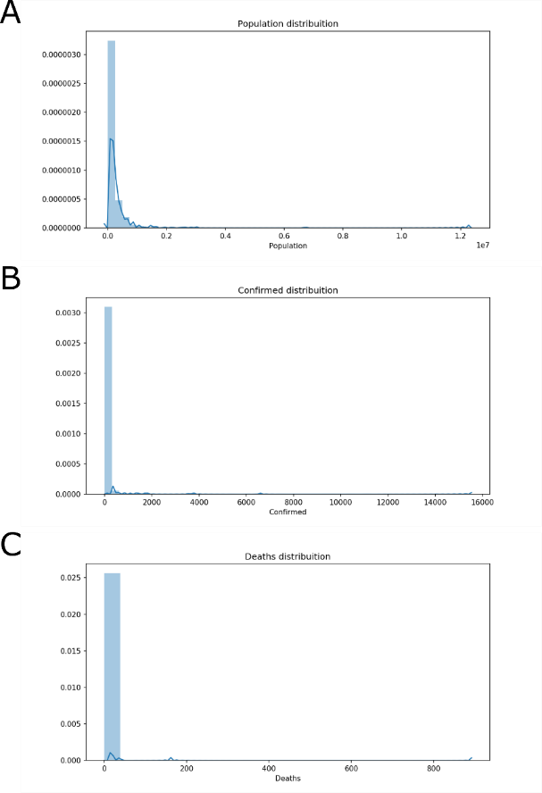
Figure 01. The distribution of the analyzed data is not Gaussian. The values of (A) population, (B) confirmed cases and (C) deaths are log-normal distribution.

Slide 9
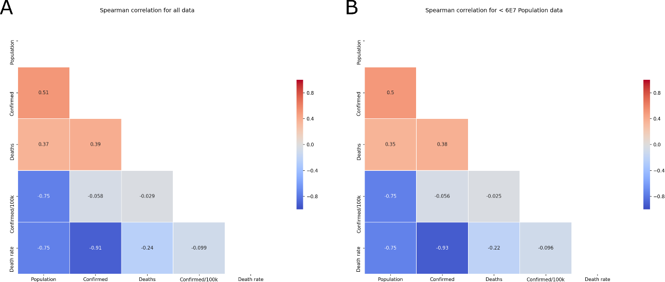
Figure 02. Population has a positive correlation (R = 0.51) with the confirmed cases. Spearman correlation between population, confirmed cases, deaths, confirmed/100k habitantes and death rate in all 542 cities (A) or 540 cities with population lowest of 6.000.000 (B).

Slide 10
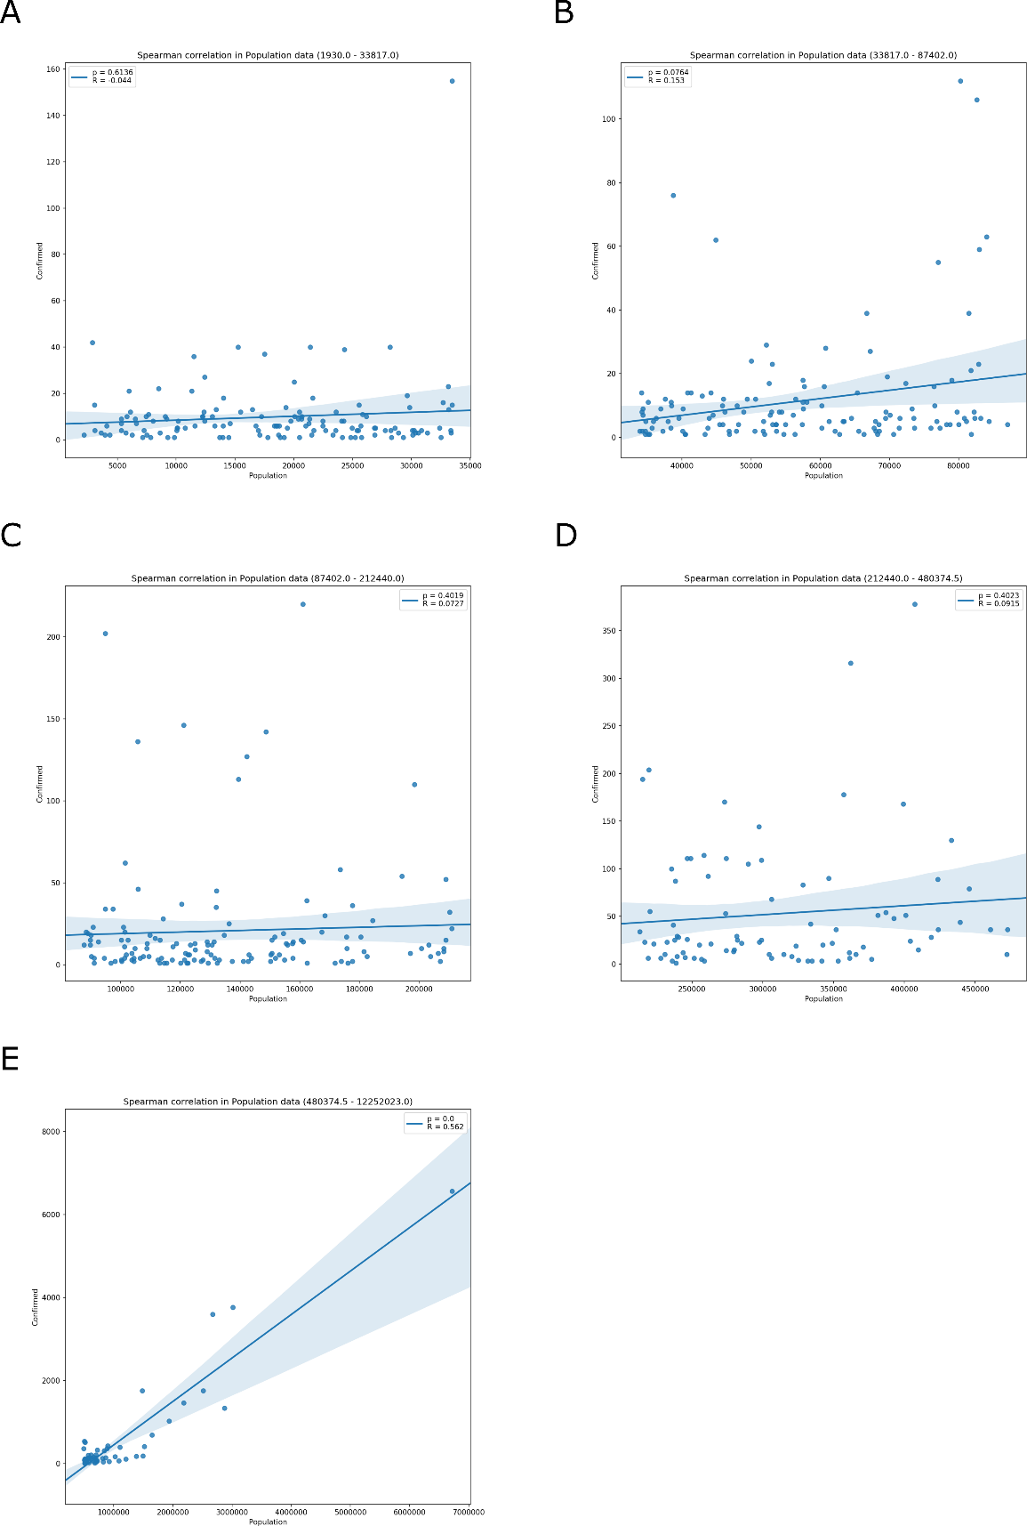
Figure 03. Positive correlation (R = 0.562) between population and confirmed cases occurs only in cities with population up to 470.374 habitants. Spearman correlation and linear regression model (95% confidence) between population and confirmed cases in 5 quartiles distribution of population. (A) 1930 – 33.817, (B) 33.817 – 87.402, (C) 87.402 – 212.440, (D) 212.440 – 480.374 and (E) 480.374 – 12.252.023 population

Slide 11
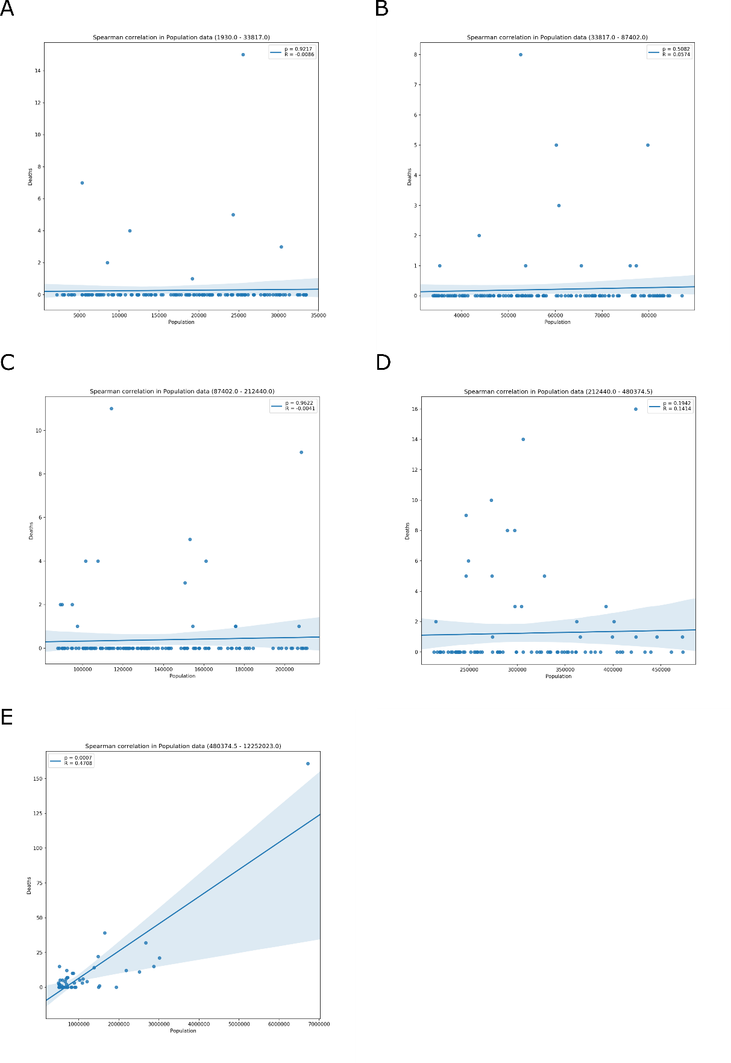
Figure 04. Positive correlation (R = 0.4708) between population and deaths occurs only in cities with population up to 470.374 habitants. Spearman correlation and linear regression model (95% confidence) between population and deaths in 5 quartiles distribution of population. (A) 1930 – 33.817, (B) 33.817 – 87.402, (C) 87.402 – 212.440, (D) 212.440 – 480.374 and (E) 480.374 – 12.252.023 population

